Slide 1


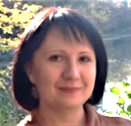
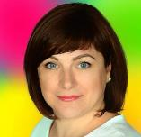
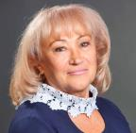
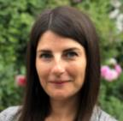

Спікери
17 листопада
10.00 – 13.00
Веб-конференція
для вчителів-логопедів
ЗДО ВМТГ
Наталя
Пилявець
Методист «РЦПІО» КВЗО «ВАБО»
Людмила
Котова
Вчитель-логопед
КЗ «ДНЗ №24 ВМР»
Інструментарій в руках сучасного педагога для здійснення нейропсихологічного підходу в процесі корекційно-розвиткової роботи з дітьми дошкільного віку з порушеннями мовлення
Модератор
Співспікер
Співспікер
Бондарчук Лариса
Консультант КУ «ЦПРПП ВМР»
Вчитель-логопед
Наталя
Вогнива
КЗ «ДНЗ №24 ВМР»
Практичний психолог
Олена Слободянюк
КЗ «ДНЗ №24 ВМР»

Slide 2
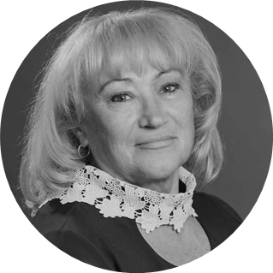
Методично-інформаційний
меседж
«Гімнастика для мозку.
Короткий екскурс в історію
кінезіології»
консультант КУ «ЦПРПП ВМР» Л.Бондарчук

Slide 3

Стратегічні цілі МОН України у сфері середньої освіти:
професійне зростання кваліфікованих педагогічних працівників;
їхня вмотивованість до педагогічної діяльності;
забезпечення умов для створення конкурентного (демонополізованого) середовища на ринку послуг із підвищення кваліфікації педагогічних працівників

Slide 4
Стратегічні цілі МОН України у сфері середньої освіти:
створення центрів професійного розвитку педагогічних працівників шляхом реорганізації системи районних науково-методичних центрів (кабінетів) та забезпечення супервізії (супроводу та підтримки) педагогічних працівників;

Slide 5
Стратегічні цілі МОН України у сфері середньої освіти:
Проведення моніторингового дослідження щодо готовності педагогічних працівників до реалізації Нової української школи;
розроблення нових підходів до оцінювання діяльності педагогів шляхом затвердження нової редакції Положення про атестацію педагогічних працівників.

Slide 6
НАЦІОНАЛЬНІ
ПРОЕКТИ У СФЕРІ
«ДОШКІЛЬНА ОСВІТА»
Створення системи збору та оновлення даних про дітей дошкільного віку, педагогічних працівників у розрізі країни, регіонів, громад. Оперативні дані забезпечать якісні рішення щодо розширення доступу до дошкільної освіти.

Slide 7
НАЦІОНАЛЬНІ
ПРОЕКТИ
У СФЕРІ
«ДОШКІЛЬНА ОСВІТА»
Оптимізація освітнього середовища для розширення спроможності закладів дошкільної освіти;
Запровадження мобільних спальних місць та інноваційних рішень щодо освітнього середовища для оптимізації простору ;
розширення спроможностей закладів дошкільної освіти у наданні послуг з урахуванням принципу універсального дизайну;

Slide 8
НАЦІОНАЛЬНІ ПРОЕКТИ У СФЕРІ
«ДОШКІЛЬНА ОСВІТА»
Грантова підтримка старту першої хвилі home-based centers, що дозволить дати доступ до дошкільної освіти, особливо у сільській місцевості та громадах із великою кількістю Внутрішньо Переміщених Осіб;
Встановлення швидкобудівних тимчасових споруд у районах з великою кількістю переміщених дітей;

Slide 9
НАЦІОНАЛЬНІ ПРОЕКТИ У СФЕРІ
«ДОШКІЛЬНА ОСВІТА»
Освітньо-культурні хаби. Заснування мультифункціональних центрів, де можна надавати декілька видів послуг - дошкільна освіта, позашкільна освіта, бібліотека, соціальні послуги;
Комунікаційна кампанія для підвищення обізнаності про значення дошкільної освіти;

Slide 10
НАЦІОНАЛЬНІ ПРОЕКТИ У СФЕРІ
«ДОШКІЛЬНА ОСВІТА»
Новий Український Садочок.
Оновлення змісту дошкільної освіти та підходів до організації освітнього середовища.

Slide 11
схвалено проєкт нової
редакції Закону України
«Про дошкільну освіту»
МОН пропонує:
запровадити інтернатуру для молодих фахівців сфери дошкілля,
реалізувати принцип «гроші ходять за дитиною»,
втілити в життя академічну автономію закладів дошкільної освіти та упорядкувати їхню типологію

Slide 12

Державна програма
«Освіта. Україна XXΙ століття»
поставила перед педагогами конкретні завдання про підготовку освічених людей (творчих, креативних, інтелектуально розвинених), які на належному рівні мають володіти рідною мовою.

Slide 13
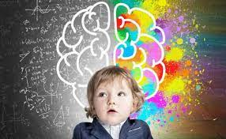
Кінезіалогічні вправи - нетрадиційний метод у логопедичній практиці, що дозволяє вчителю–логопеду оптимізувати корекційний процес,
спрямувати його на здоров’я дитини, направити педагогічний
вплив
на розвиток,
корекцію і
профілактику відхилень
мовленнєвої функції

Slide 14
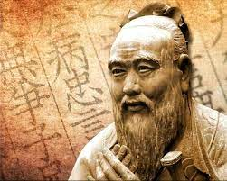
Нейрогімнастика – гімнастика для мозку, в основі якої лежить «кінезіологія», що в перекладі із грецької «кінезис» - рух, «логос» - наука.
Системи руху для зміцнення здоров’я й розвитку мозку розробили ще Конфуцій та Гіппократ.
Древньокитайська
філософська система
Конфуція (близько 3700 р.до н.є.
система руху і тіла для
укріплення здоров я

Slide 15


Кінезіотерапія Гіппократа (близько 480 років до н.є.) – система вправ, яка підтримує мозок в активному стані на протязі всього життя.
Древньоіндійська йога, завдяки якій досягався розвиток вищих психофізичних можливостей

Slide 16
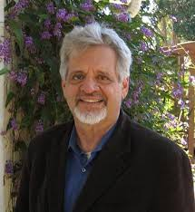
Людина може мислити, сидячи нерухомо,
однак для закріплення думки необхідний рух
Пол Деннісон, доктор філософії й педагог.
У 1970 році він розробив
програму швидких і простих специфічних рухів
“Гімнастику для мозку”

Slide 17
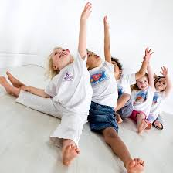
Кінезіологічна гімнастика включає окорухові, дихальні, тілесні вправи, а також завдання для релаксації та розвитку дрібної моторики.
Вона базується на
двох типах руху:
Рух, що перетинає середину тіла.
Такі рухи максимально
координують рух і думку.
2. Однобокий рух тіла.
Цей тип руху, навпаки,
призводить до статичної поведінки,
зосередження і концентрації свідомості.

Slide 18
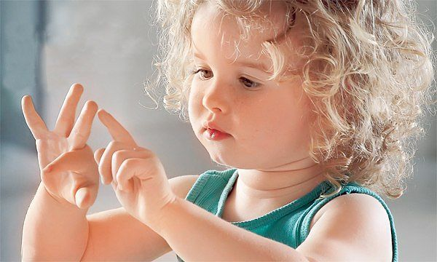
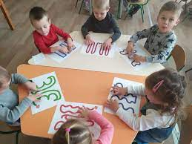
Кінезіологічні вправи допомагають зняти емоційне напруження,
поліпшити дисципліну,
підвищити
якість комунікації
між педагогом і дітьми,
Створити
позитивну атмосферу,
підвищити
мотивацію до навчання, підтримувати
фізичну активність
дітей протягом дня

Slide 19
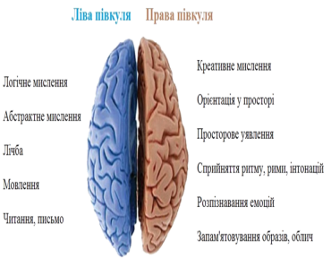
Мозок людини – це співдружність функціонально асиметричних півкуль:
лівої і правої. Кожна з них не являється дзеркальним відображенням одна одної, а є необхідним доповненням

Slide 20
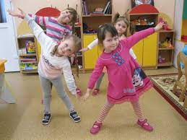
Освітня кінезіологія вивчає м’язовий рух, вона навчає як зняти напруження, сконцентрувати увагу.
Виконуючи у системі дихальні вправи покращується ритм дитячого організму, підвищується самоконтроль і довільна поведінка

Slide 21
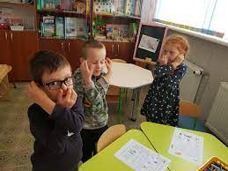
Виконання різноспрямованих рухів очей і мови розвинуть міжпівкульну взаємодію, а відповідно і інтелект.
Найпоширеніші вправи на
розвиток дрібної моторики
рук обов’язково
допоможуть
розвинути
мислення,
зконцентрують
увагу, розвинуть
пам’ять,
мову

Slide 22
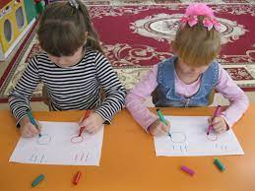
виконання кінезіологічних вправ дозволить дітям зосередитись, скоординувати свою діяльність, швидко позбутися стресу, з успіхом подолати мовленнєві порушення

Slide 23
Використані джерела:
1. https://rozvytok-osvity.te.ua/reformi-v-osviti/
2. https://kucprppkmr.od.gov.ua/plan-mon-profesijne-zrostannya-ta-vmotyvovanist-uchytelya
3. https://nus.org.ua/news/perezapusk-osvity-shho-peredbachaye-plan-uryadu-dlya-vidnovlennya-ukrayiny/
4. https://naurok.com.ua/stattya-dityacha-kineziologiya-dlya-mozku-24663.html
Автор: Учитель початкових класів Опитненської ЗОШ І- ІІ ступенів, Стучинська Н.В.
5. https://naurok.com.ua/innovaciyni-metodi-v-logopedichniy-roboti-zakladu-doshkilno-osviti-310640.html
Інноваційні методи в логопедичній роботі закладу дошкільної освіти
6. http://teacherjournal.in.ua/rozrobky/neirohimnastyka-u-korektsiino-rozvytkovii-roboti-z-ditmy
Автор: Вчитель – логопед, дефектолог Гордієнко А.А.
7. https://storinka-logopeda.webnode.com.ua/news/istoriya-viniknennya-kineziologiji/

Slide 24


